Slide 1
Ustensiles et outils en cuisine

Slide 2
Pour manger et boire

Slide 3
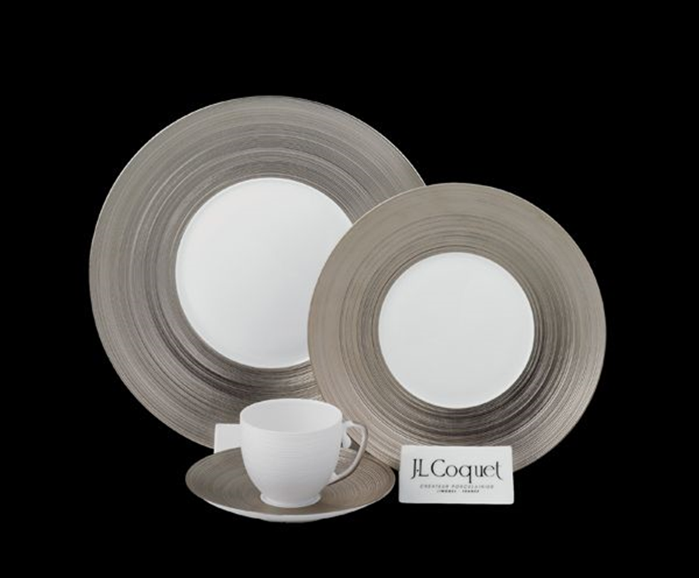
Assiette

Slide 4
Assiette à pain

Slide 5
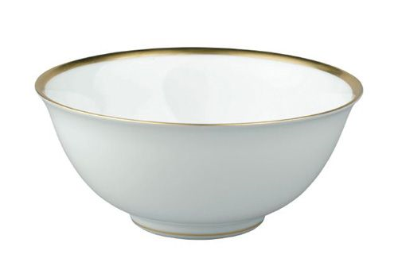
Bol à soupe

Slide 6
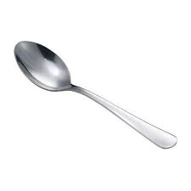
Cuillère à thé

Slide 7
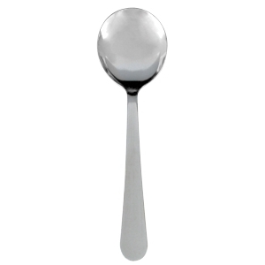
Cuillère à soupe

Slide 8
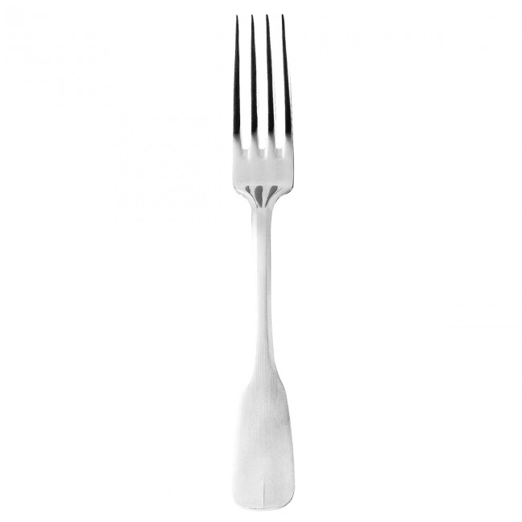
Fourchette

Slide 9
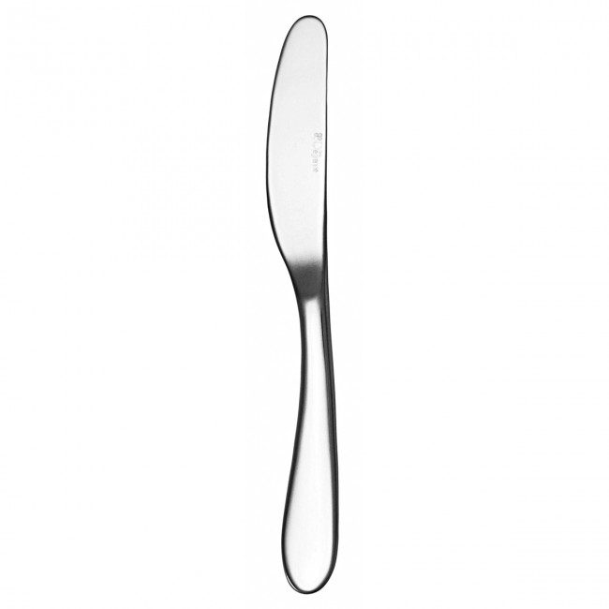
Couteau à beurre

Slide 10
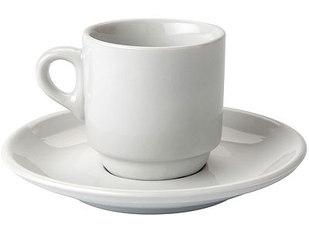
Tasse et assiette à tasse

Slide 11
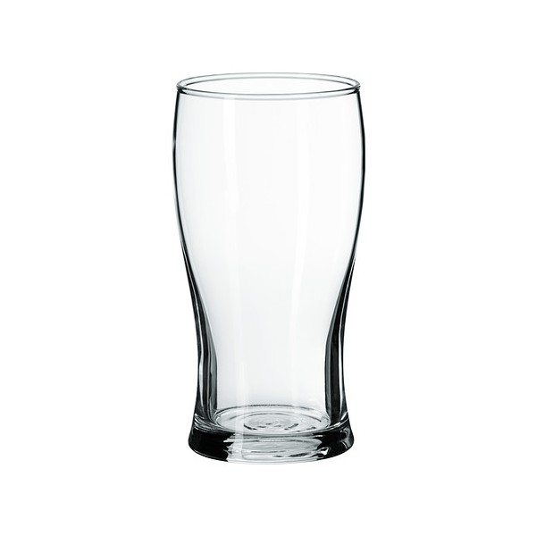
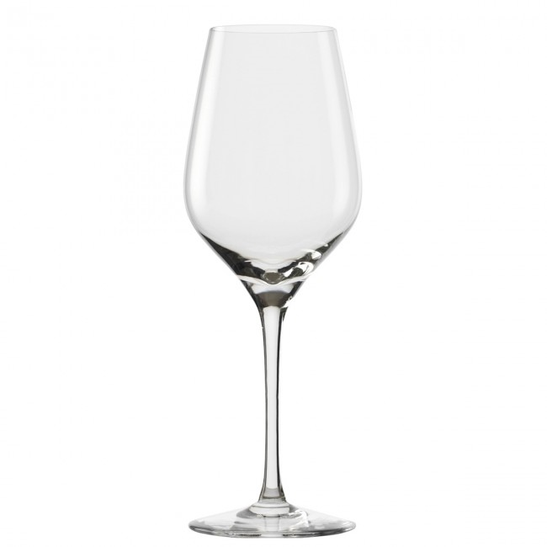
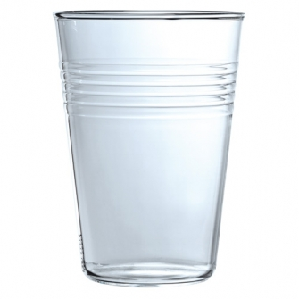
Verre

Slide 13
Les contenants

Slide 14
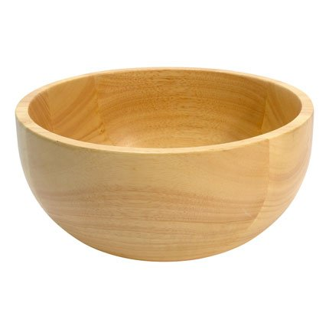
Saladier

Slide 15
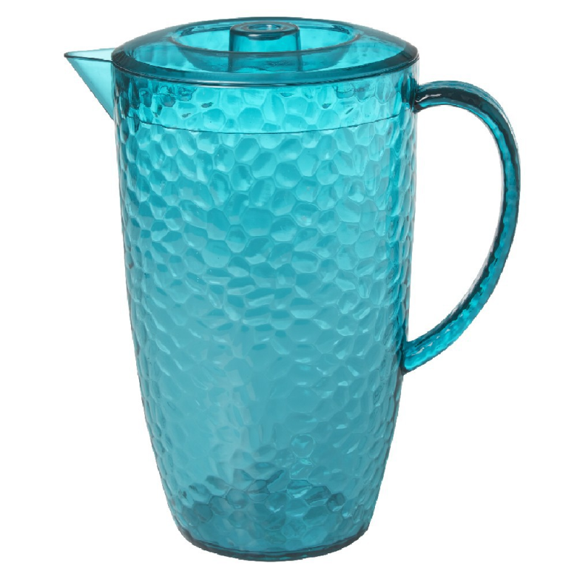
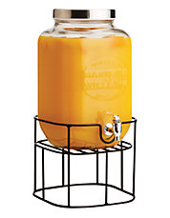
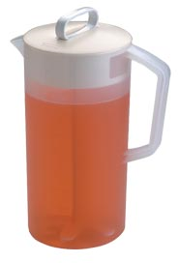
Pichet

Slide 16
Pour mettre au four

Slide 17
Moule à gâteau

Slide 18
Moule à muffin

Slide 19
Plat en pyrex

Slide 20
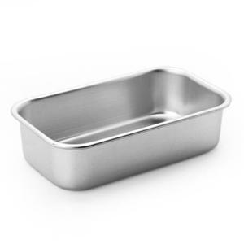
Moule en aluminium

Slide 21
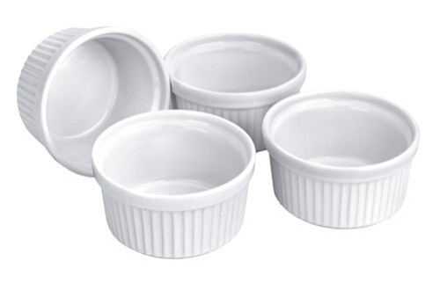
Ramequins

Slide 22
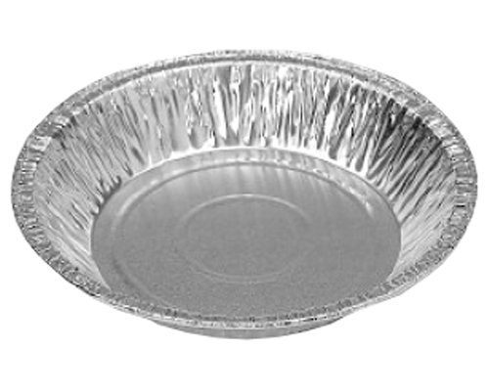
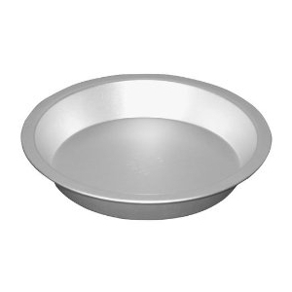
Assiette à tarte

Slide 24
Bol à mélanger en inox ou cul de poule

Slide 25
Bol à mélanger en verre ou cul de poule

Slide 27
Tasse à mesurer

Slide 29
Cuillère à mesurer

Slide 30
Louche

Slide 31
Cuillère en bois

Slide 32
Fouet

Slide 33
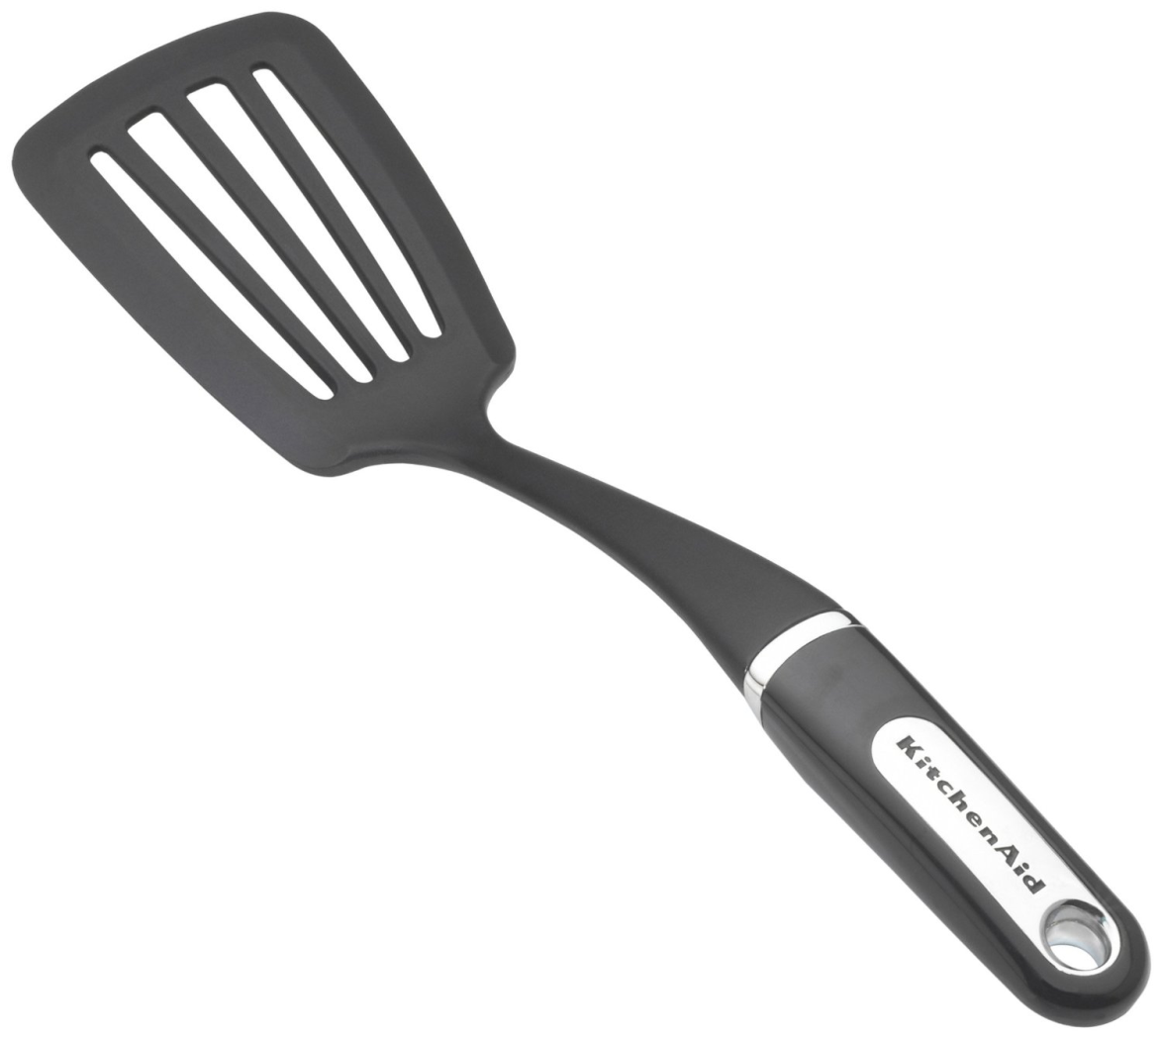
Spatule

Slide 34
Pinces

Slide 35
Économe ou épluche-patate

Slide 36
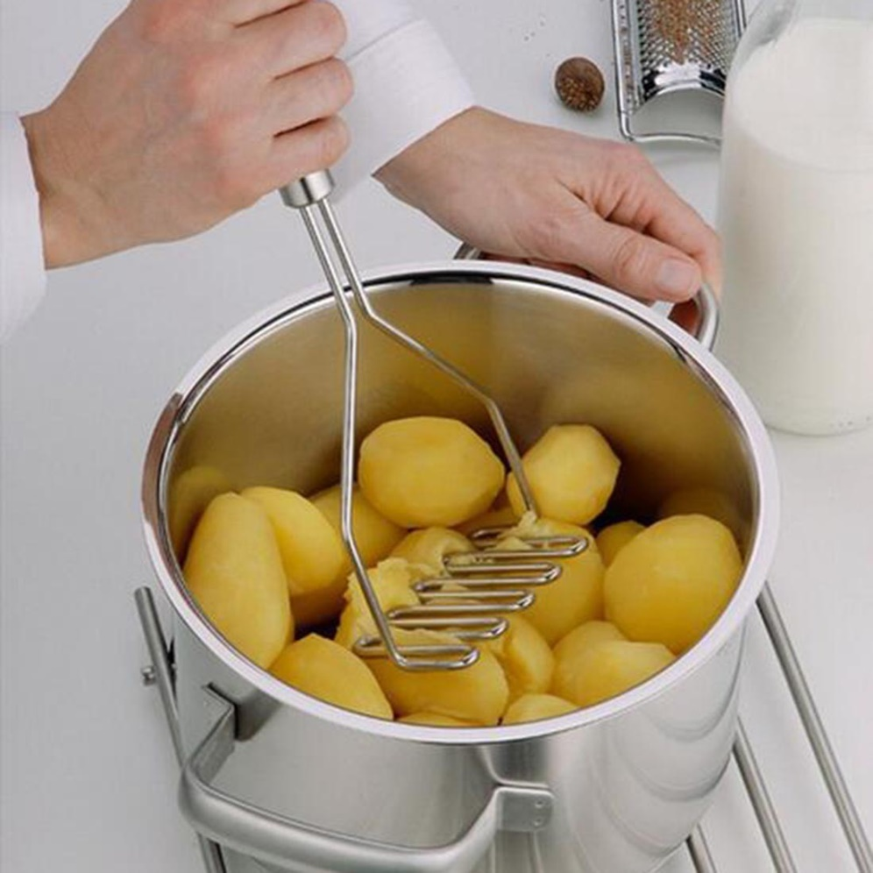
Pilon à patate

Slide 37
Maryse

Slide 38
Couteau de chef

Slide 39
Couteau d’office

Slide 40
Planche à découper en plastique

Slide 41
Planche à découper en bois

Slide 42
Râpe

Slide 43
Tamis

Slide 44
Passoire

Slide 45
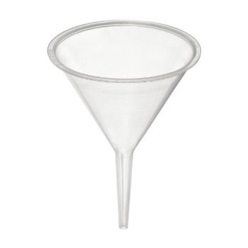
Entonnoir

Slide 46
Casserole

Slide 47
Poêle

Slide 48
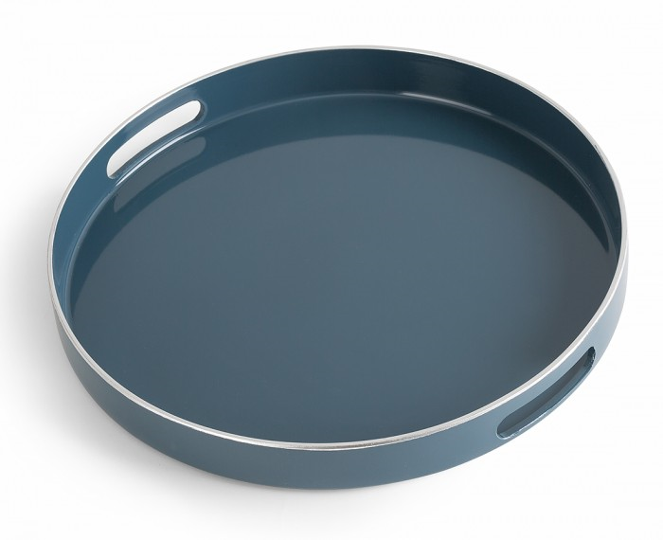
Plateau de service

Slide 49
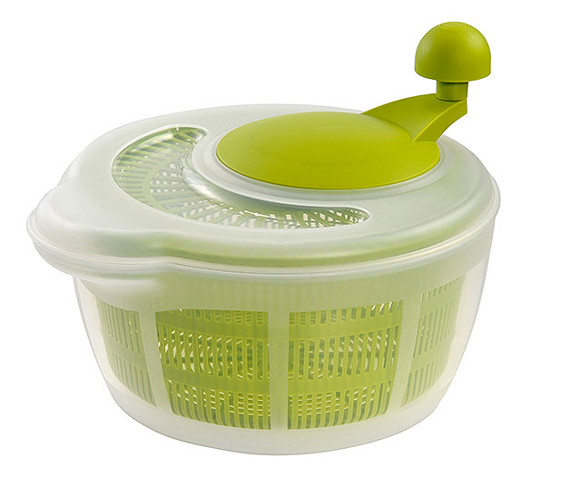
Essoreuse à salade

Slide 50
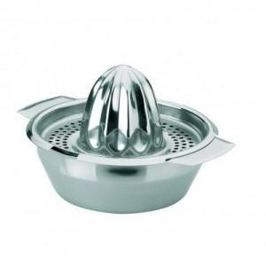
Presse agrume

Slide 52
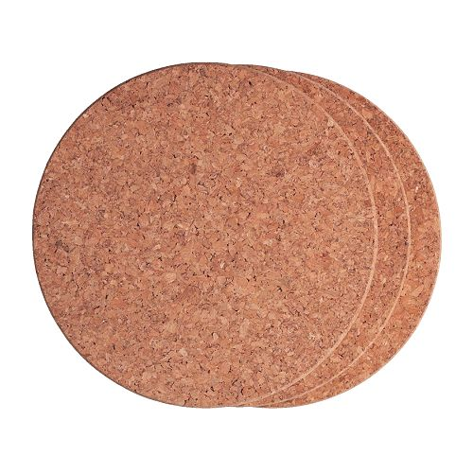
Sous-plat

Slide 53
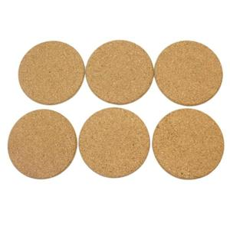
Sous verre

Slide 55
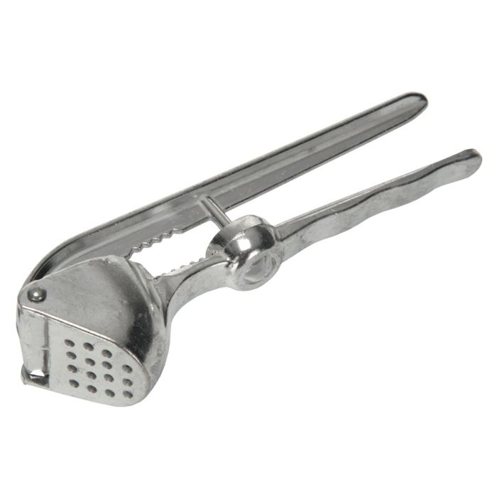
Presse ail

Slide 56
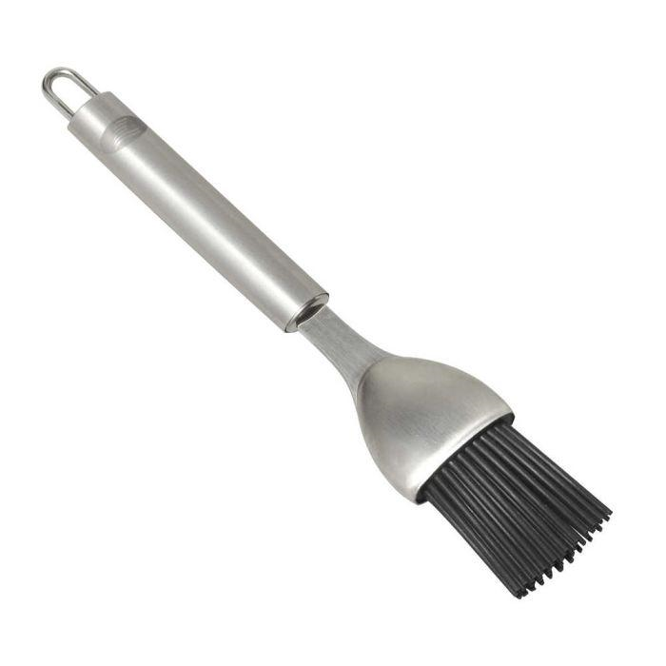
Pinceau

Slide 57
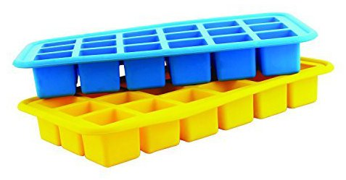
Moule à glaçons

Slide 58
Les appareils électriques

Slide 59
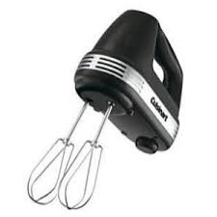
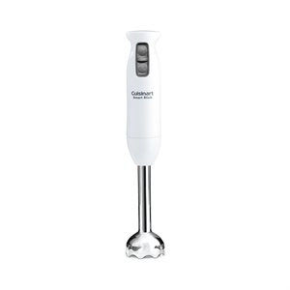
Mixette

Slide 60
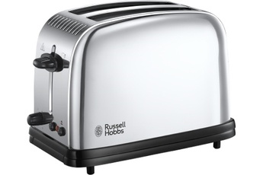
Grille pain

Slide 61
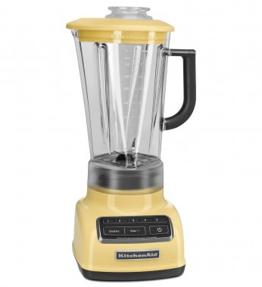
Malaxeur

Slide 62
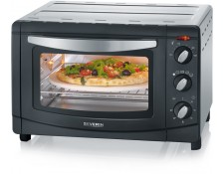
four

Slide 63
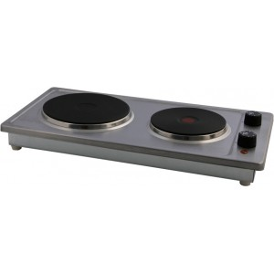
Plaque cuisson

Slide 64
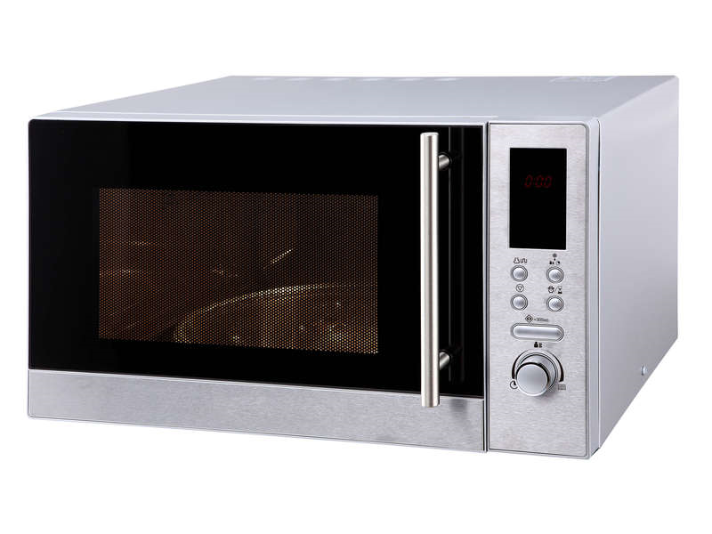
Micro-ondes

Slide 65
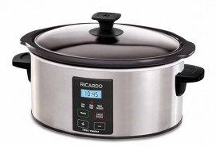
Mijoteuse

